Slide 1
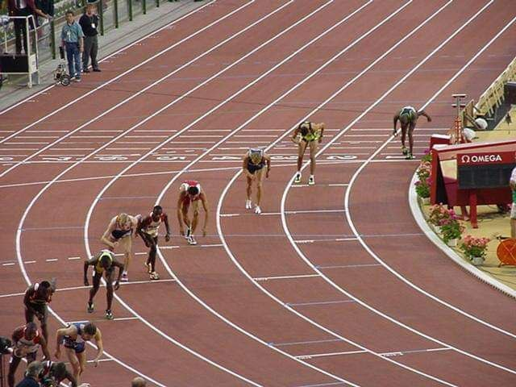
فعالية 800م
اعداد
ا.د.اسيل جليل كاطع
م.م.رغداء فؤاد

Slide 2
تعد فعالية 800 متر من الفعاليات التي تتميز بصعوبة وإتقان فنه والتوافق العصبي العضلي ، إذ تتطلب ضرورة المحافظة على خطوات الركض السريع والمناورة بالتحكم بهذه الخطوات وفقا للمرحلة والمسافة التي يقطعها المتسابق،مع الاحتفاظ بالسرعة العالية قدر الإمكان اذ تعد هذه الفعالية من فعاليات السرعة الشبه القصوية طويلة الأمد نسبياً. و سباق 800 متر من المسابقات التي تؤدي السرعة فيها دورا فاعلا ، فضلاً عن أنها تعد من الحركات ذات الإيقاع المتكرر والتي تتطلب الأداء الحركي السريع والمناسب ، وكل هذه النواحي تتطلب من المدربين أن يراعوا النواحي والشروط (البدنية والفنية ) التي يجب أن تتم بها هذه الحركات وبالسرعة المطلوبة والمناسبة لتحقيق الهدف من الأداء وهو قطع مسافة السباق بأقل زمن ممكن

Slide 3
هناك مميزات خاصة تتطلبها هذه المسابقة يجب أن يتسم بها المتسابق ، سواء كانت قدرات بدنية أو قدرات فنية للسيطرة على فن الأداء الحركي والتي لها الدور في تقدم الإنجاز لهذه الفعالية . لذا لابد من دراسة الناحية الحركية وما يصاحبها من متغيرات فنية عند أداء هذه الفعالية

Slide 4
هناك علاقة قوية بين العناصر البدنية ومستوى التقدم في تطبيق الشروط (الفنية )بالنسبة لركض 800متر، وعملية ترجمة التحسن الحادث للعناصر البدنية لتحسين مستوى الأداء الفني .أن التطبيق الصحيح لميكانيكية هذا الأداء لا يأتي بشكل آلي وإنما بالتوافق والأداء الفني الذي يجب أن يكتسبه اللاعب وينميه في الوقت نفسه الذي ينمي العناصر البدنية. أن أهم النواحي الفنية والتي ترتبط بركض 800 متر تكون من خلال اتجاهين :- الأول- الاتجاه الخاص بتطوير عمل المفاصل والعضلات المسؤوله عنها من خلال تدريبات القوة السريعة وفقا لزوايا العمل العضلي بهذه المفاصل وأجزاء الجسم المختلفة أثناء الركض ، والذي له أهمية بارزه في تطبيق الأداء الفني الصحيح اذ إن تطبيق الزوايا الصحيحة يساعد اللاعب في تقليل القوى المقاومة لحركة الجسم خصوصا عند لحظة الدفع وزيادة السرع لأجزاء الجسم الأخرى ، عند الركض .

Slide 5
يبدا سباق 800م من البدء العالي خذ مكانك وانطلق
عندسماع الامر خذ مكانك تقف المتسابقة متخذة الوضع اماما والقدم القوية خلف خط البداية مباشرة والاخرى خلفها بمقدار قدم ونصف
انطق تثنى الركبتين قليلا مع ميل الجذع اماما مع وضع الذراع الامامية والاخرى اماما

Slide 6
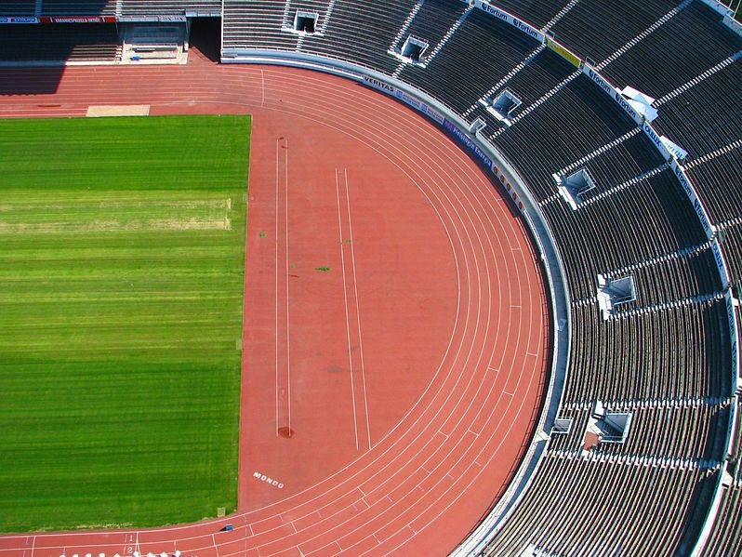

Slide 7
المراحل الفنية لسباق 800م
1-مرحلة البدء وفيها ياخذ الجسم وضع البدء
2- مرحلة ركض المسافة / في هذه المرحلة تركض المتسابقة في المجال الخاص بها وتزداد سرعتها تدريجيا حتى تصل الى الحدد الذي يكون فيه طول الخطوة وسرعتها ثابت ويكون ذلك خلال المائة متر الاولى فقط (حول المنحني الاول )وعند خط الدخول

Slide 8
تتنافس كل متسابقة على ان تجد لها مكان بجانب الحافة الداخلية للمضمار(المجال الاول)لان المتسابقة التي تجري للخارج لقطع مسافة اطول ويجب هنا تنظيم التنفس وخطوة الركض وعدم رفع الركبة عاليا كما هو في الركض السريع لانه يجهد المتسابقة .
كما يجب ان يكون الجسم مائلا قليلا للامام وفي حالة ارتخاء ويبقى الراس معتدلا طول السباق
3- مرحلة النهاية /تندفع المتسابقة تدريجيا باقصى سرعة لها في الوقت المناسب وذلك في المائة متر الاخيرة حيث تعمل الذراعان بقوة وسرعة في مدى ضيق كما هو في الركض السريع

